Slide 1
Нэн шинэ үеийн Монголын уран зохиолд “хэлмэгдүүлэлтийн үе”-ийг дүрслэн үзүүлсэн нь
Describing the period of repression in modern Mongolian literature

Slide 2
Ардчилсан хувьсгалаас хойших буюу 1980-ад оны сүүлч 1990-эд оноос эдүгээхийг хүртэл “Нэн шинэ үе” хэмээн нэрийдэж байна.
Хүний нийгмийн ороо бусгаа цаг үед биеийн болон сэтгэл зүйн хүчирхийлэл, аллага, хядлага, хавчилга, дарамт шахалт, хар бараан, сөрөг үр дагаврууд хичнээн олон он жил улирч, цаг хугацаа өнгөрсөн ч арилахааргүй ул мөрөө үлдээсэн байдаг.
Бид энэ удаад “Нэн шинэ үе”-ийн Монголын уран зохиолд хэлмэгдүүлэлтийн үеийн бэрх хэцүү, хүнд хатуу цаг үеийн тухай хэрхэн дүрсэлж үзүүлснийг өгүүлэх болно.
“Хэлмэгдүүлэлт”, “Хэлмэгдүүлэлтийн сэдэв”, “Хэлмэгдүүлэлтэд хэн өртсөн бэ?” зэрэг асуулт тус тусдаа цар хүрээ, далайц, цаг хугацаа, орон зай, түүхийн төдийгүй уран зохиол, урлагийн маш том сэдэв юм.

Slide 3
1980-ад оны сүүлч, 1990-эд оны эхнээс нийгмийн оюун санааны ертөнцөд дэвшил гарч олон ургалч үзлээр бүтээх, туурвих боломж бололцоо уран бүтээлчдийн хувьд нээгдсэн билээ.
Хориотой гэгдэж байсан сэдвүүд
- Эзэн Богд Чингис хааны тухай
Нэрт соён гэгээрүүлэгчид, хутагт, хувилгаадын тухай
- V Ноён хутагт, VIII Богд Жибзундамба хутагт, Дилов хутагт ..,
Эх түүхээ үнэн зөвөөр бичих
Шүтэх, бишрэх эрх чөлөө
Өнгөрсөн гучаад жилийн хугацаанд дээрх чиглэлээр цөөнгүй бүтээл туурвигдсан болно. Урлаг, уран зохиолын төрлийн нь хувьд аваад үзвэл;
– роман, - тууж, - өгүүллэг, - жүжиг зэргийг туурвихдаа эх сурвалж, түүхийн асуудал, архивын баримт, хууч яриа, аман хууч, түүх домог, тэмдэглэл гээд аман, бичгийн уламжлалыг хослуулж бүтээх болсон.

Slide 4
Уран бүтээлийн шинэ эрэл, хайгуул хийж тухайн төрлөөр урд өмнөх зохиол бүтээлээс эрс ялгарч, уншигч, судлаачдын зүгээс онцгой анхааралд нь өртсөн зарим нэг бүтээлийг ярих болно.
РОМАН:
Д.Цэнджав.
“Цагаагчин гахай жил”
“Цэвдэг жаран”
“Бөмбөгөр ногоон”
“Босоо жаран”
Г.Мэнд – Ооёо. “Гэгээнтэн”
Ж.Саруулбуян. “Хэрлэн тэнүүн”
Ц.Доржготов. “Улаан орхимжны давалгаа”
С.Эрдэнэ. “Хойт насандаа учирна”
Д.Төрбат. “Маршал Чойбалсан” I, II

Slide 5
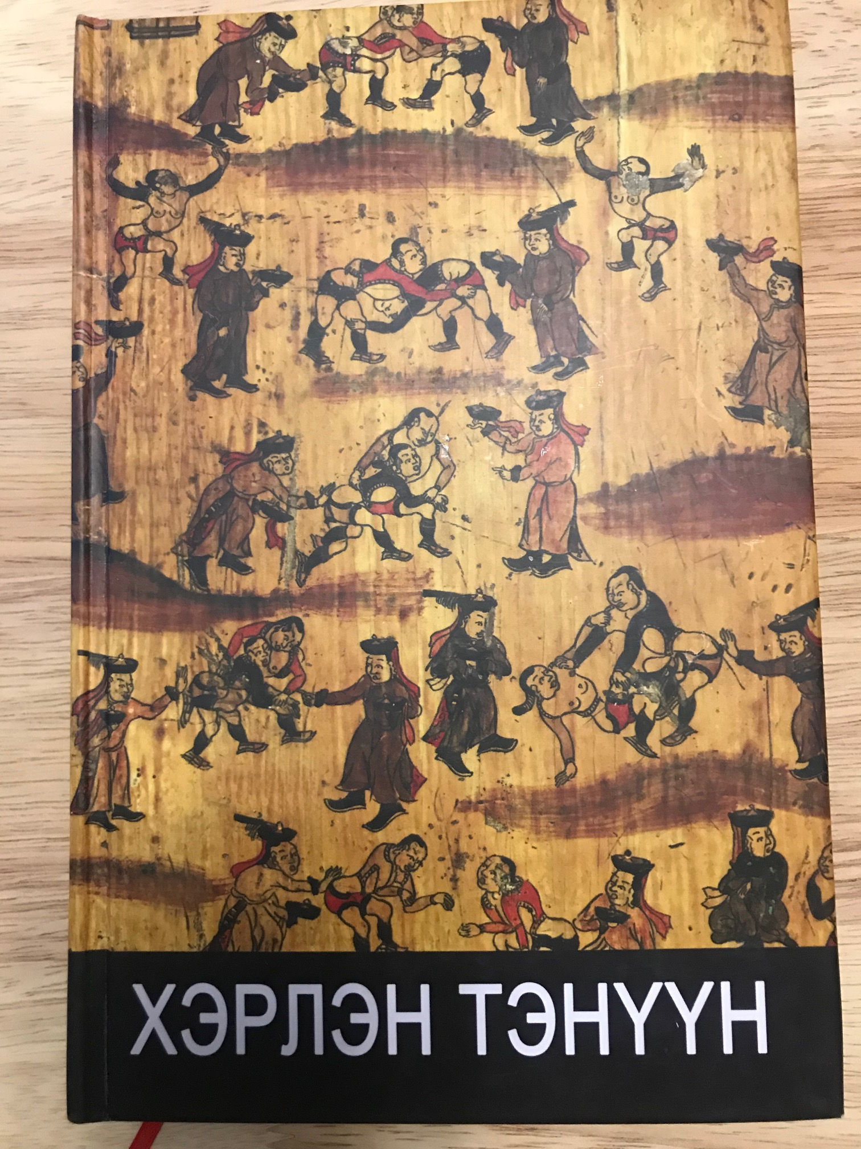
Түүхэн баримтат, эссэ намтарчилсан, хөрөг дурсамж

Slide 6
Дээрх гурван роман хэний тухай? Юуны тухай? болох
XIX зууны Монголын нийгэм, Богд хаант Монгол Улсын үе, түүхэн хүмүүсийн сонирхолтой дүр, дүрслэл
V Ноён хутагт Өлзийтийн Данзанравжаагийн тухай, хутагтын шарилын сүмийн үе үеийн тахилчид, Балчинчойжоо, Түдэв нар
Даншигийн аварга бөх Мөрринчин, арван засгийн арслан Майдарын Жунай бөх
I. “Цагаагчин гахай жил”
II. “Гэгээнтэн”
III. “Хэрлэн тэнүүн”

Slide 7
VIII Богд Жибзундамба хутагт

Slide 8
V Ноён хутагт Өлзийтийн Данзанравжаагийн энэхүү гэрэл зураг Дорноговь аймгийн Урчуудын Эвлэлийн Хорооны зураач агсан Г.Халтарын хувийн архивт хадгалагдаж байсан бөгөөд бид энэ зургийг түүний гэргийгээс авсан болно.

Slide 9
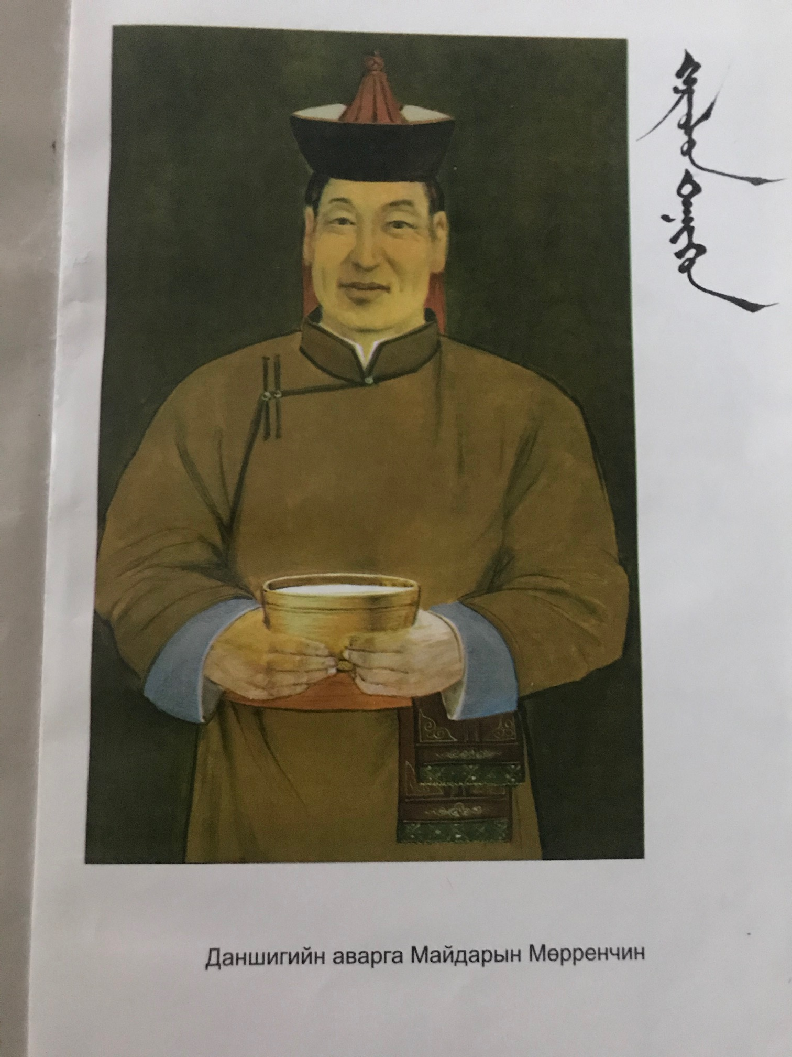
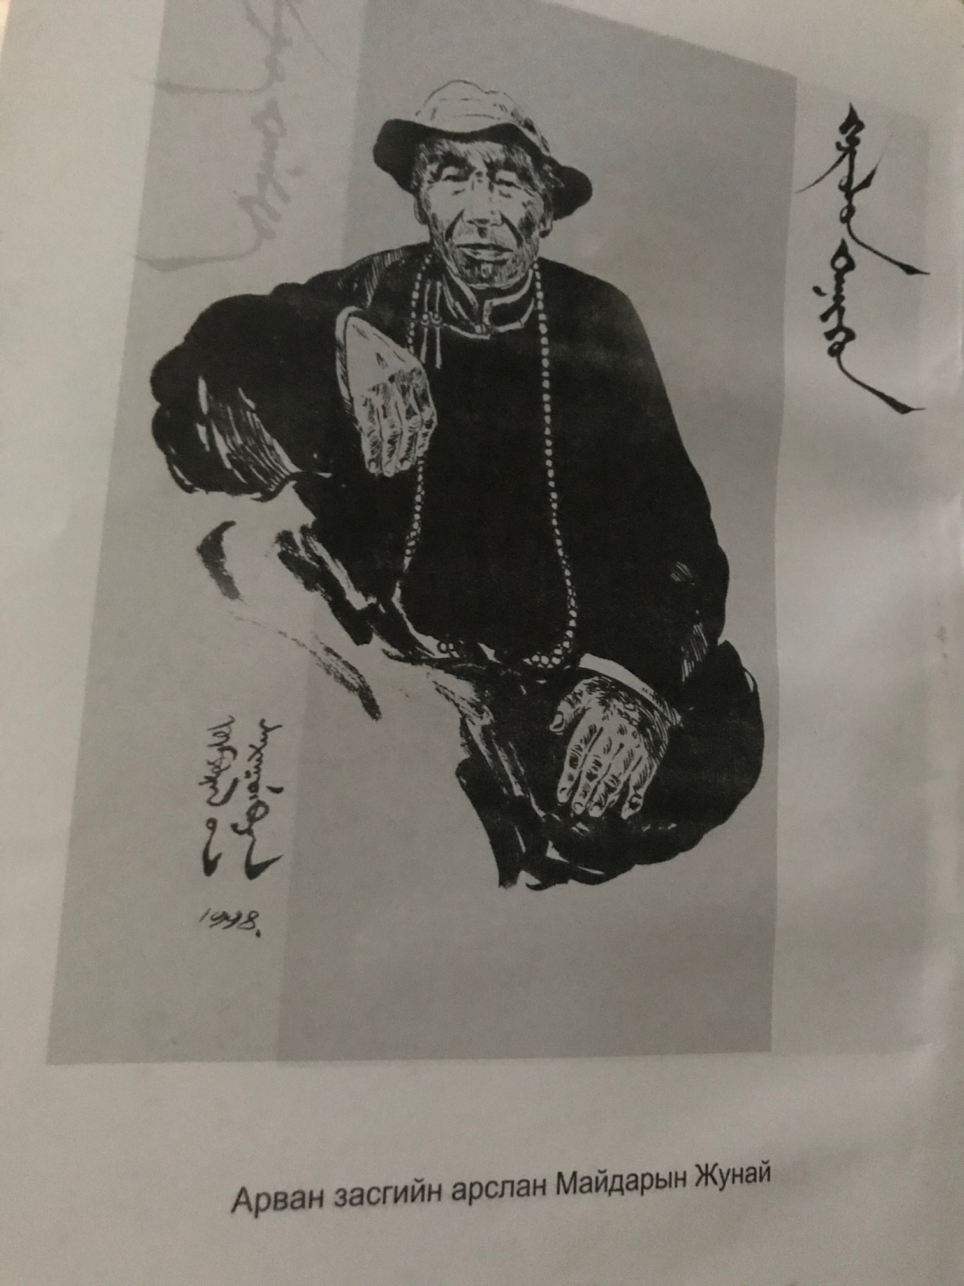

Slide 10
Ялангуяа нийгмийн хамгийн оюунлаг, сэхээлэг, бичиг номын сор болсон буддын шашны зүтгэлтнүүд гэвш сахилтнаас хамба цолтон хүртэлх лам нарын аймшигт хядлага, тэднийг хоморголон устгасан хар бараан түүхийн баримтыг уран сайхнаар боловсруулсан болно.

Slide 11
БНМАУ-ын маршал, бүх цэргийн жанжин, Бага хурлын тэргүүлэгчдийн дарга ..,

Slide 12
Тухайн цагт Монголын орчин цагийн театрын анхдагч Хүрээний жүжгийн хүрээлэнгийнхэн, холбогдох түүхэн хүмүүсийн тухай баримт, гэрч, мэдээ занги зэрэг
“Бөмбөгөр ногоон” хэмээх театрын уран бүтээлчид, жүжигчид, найруулагч, жүжгийн зохиолчид, Оросын сургагчид, мэргэжилтнүүд, театрын уран бүтээл, урын сангийн тухай.
Тухайн цагийн Хүрээ, цэргийн эрхтнүүд, гадны худалдаачид, сүүдэр ший, ший-нийхэн гэх мэт.

Slide 13
Түүхэн баримтыг уран бүтээлийн түвшинд хүртэл огт боловсруулаагүй, ядаж бүтээл гэдэг зүйлд ойртуулж ч очоогүй бичвэр
- Үндсэн эх бичвэр
- Орчуулга
- Хэл найруулга, логик утга
- Ур чадвар, ур маягууд
- Уран сайхны ариутган шүүгч, хянан найруулагчгүй
- Түүхэн баримтын үнэ цэнд ач холбогдол өгөөгүй “бүтээл”

Slide 14
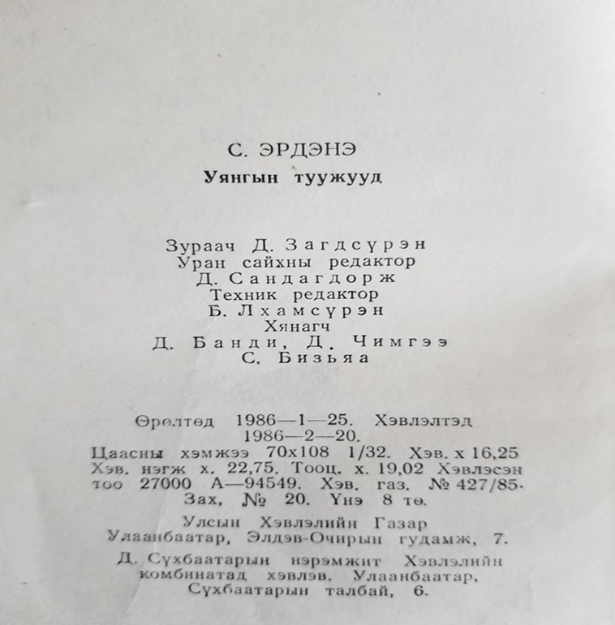
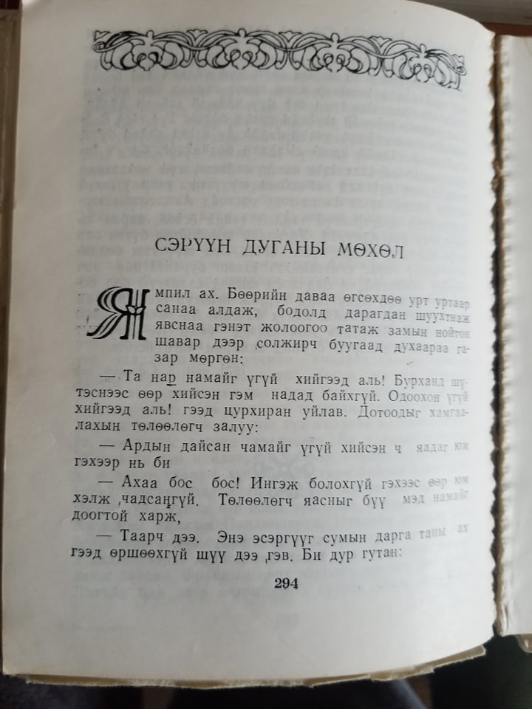
Тууж бичлэг
С.Эрдэнэ.
“Сэрүүн дуганы мөхөл” Энэ бүтээл арай эрт туурвигдсан. Хожим 2013 онд тусдаа ном болж хэвлэгдсэн. 1992 онд дэлгэцийн бүтээл болсон. Буриад зоны их хэлмэгдүүлэлтийн хар шуурганд өртсөн тухайд зөвхөн нэг л баримтыг тойруулж зохиолын үйл явдлын өрнөл, дүр дүрслэлийн онцлог, дүрийн сэтгэл зүйн ертөнцийг хурцаар үзүүлсэн эмгэнэлт тууж болно.

Slide 15
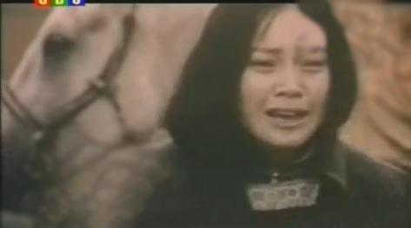
Хоёр дах хэвлэл, дэлгэцийн бүтээл

Slide 16
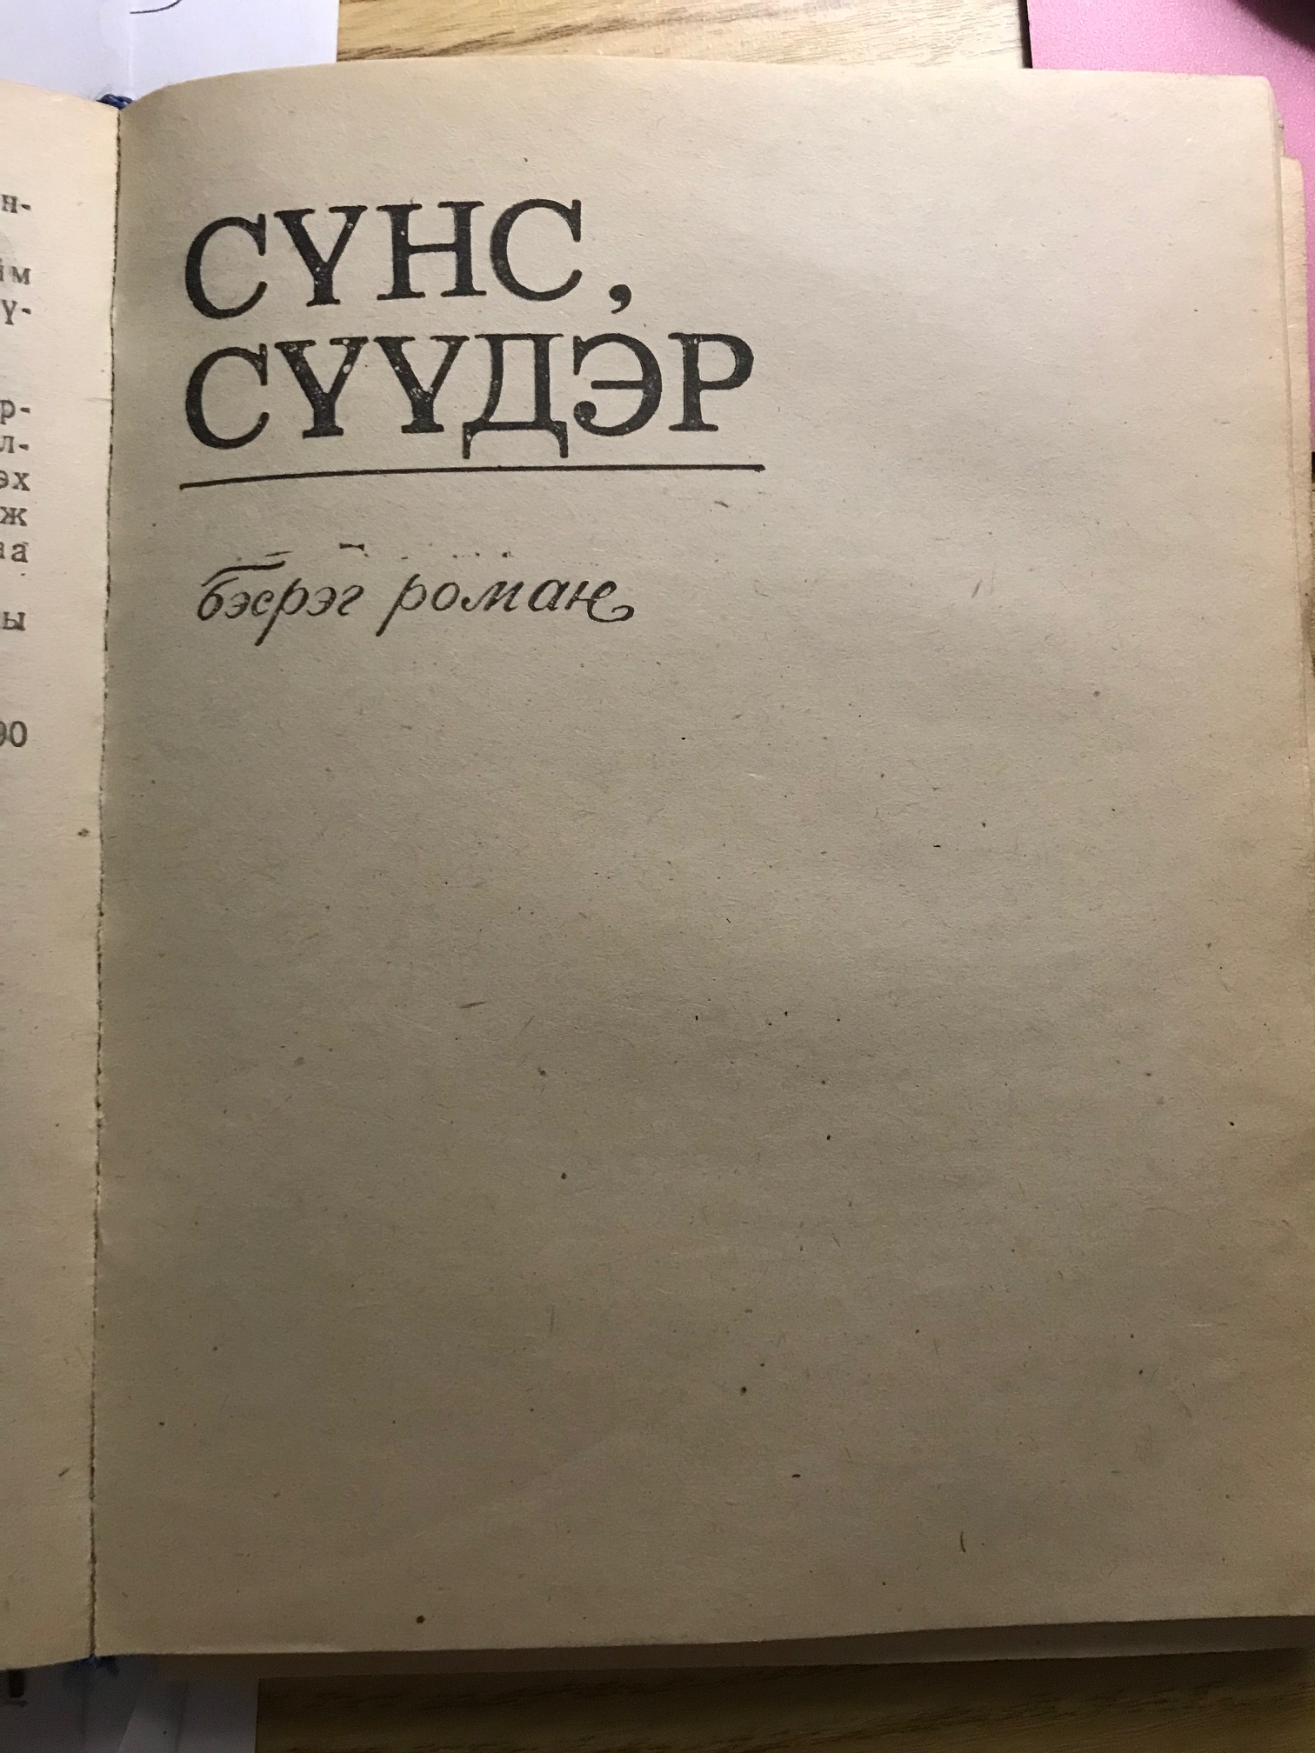
Зохиолч Сан.Пүрэвийн “Усны гудамж”, “Сүнс, сүүдэр” бэсрэг роман/1990/, Ц.Намсрайн “Хувь заяаны эргүүлэг” бэсрэг тууж/2017/

Slide 17
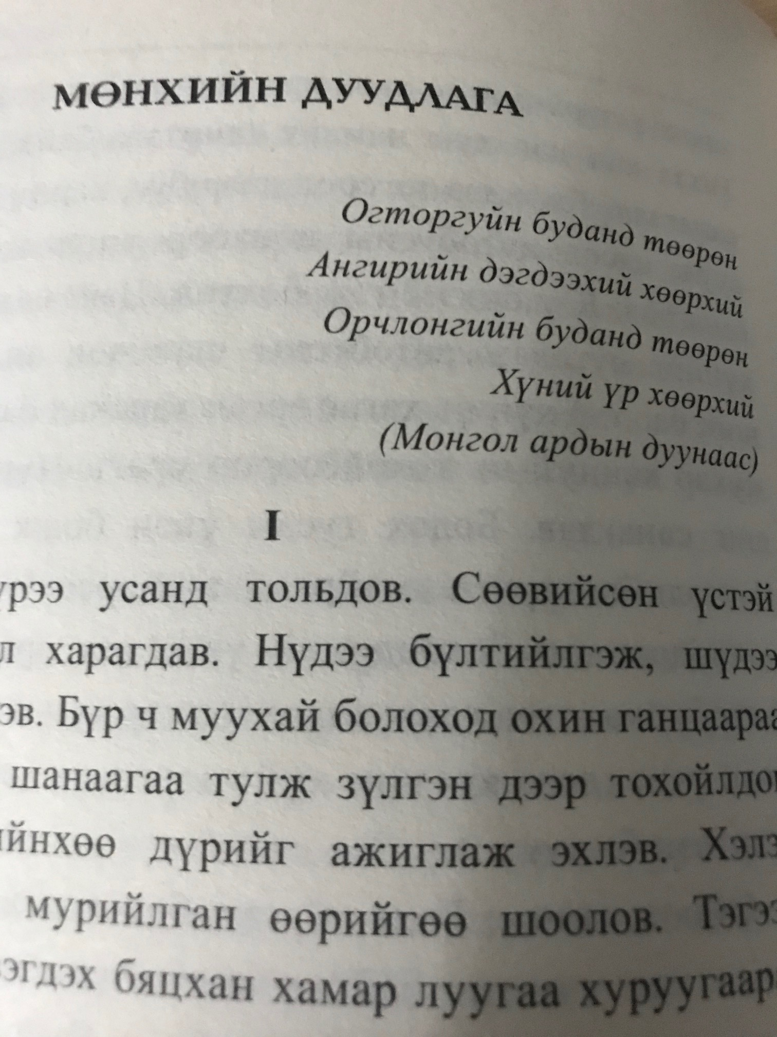
Зохиолч Далхаагийн Норовын “Мөнхийн дуудлага” тууж/1983/. Хожим “Зүрхэнд шивнэсэн үг”/2001/ дэлгэцийн бүтээл болсон.

Slide 18
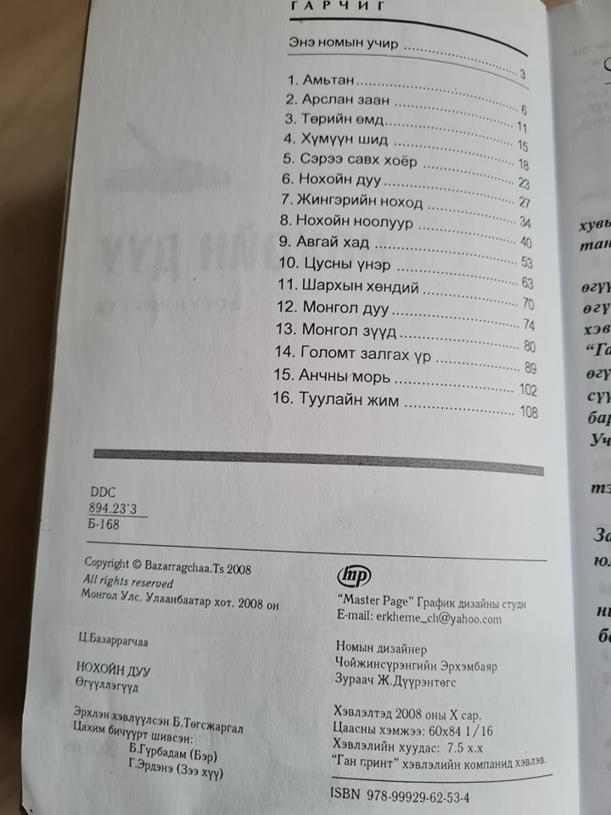
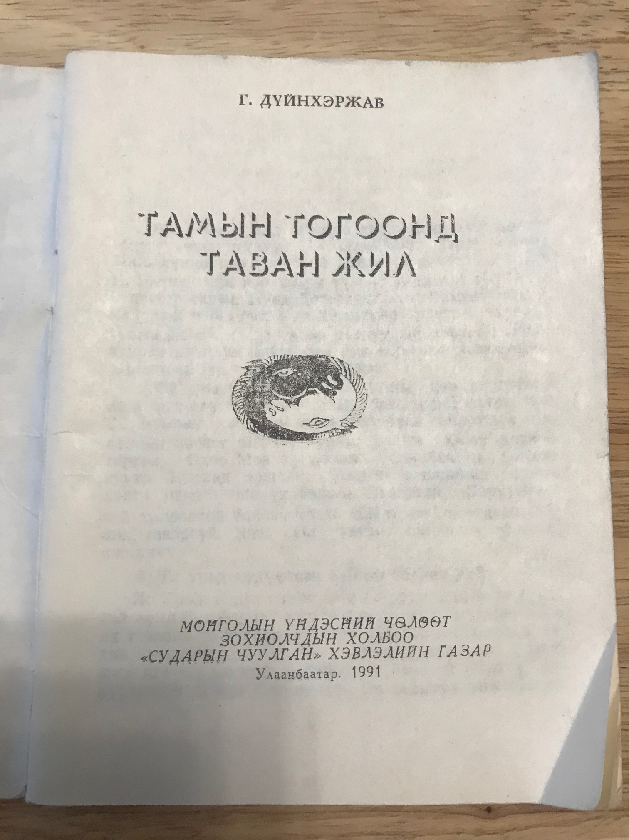
Баримтат богино өгүүллэг. Г.Дүйнхэржав”Тамын тогоонд таван жил”/1991/, Ц.Базаррагчаа “Нохойн дуу” /1987,1988/

Slide 19
Зохиолч С.Эрдэнийн “Нууц тарни”, “Бэлэвсэн хүүхнүүдийн найр”/1997/ хоёр өгүүллэг нь утга зохиолд сэдэв чөлөөтэй болсноос хойш бичсэн, хүнийг байгалийн амьтан болохыг нь онцолж үзүүлсэн байдаг.
“Нууц тарни” өгүүллэгийн гол дүр болох Батзориг гэх залуу хуврагийн харь Тайван орны лам бүсгүйд сэтгэл алдарч байгаа тухай үзүүлнэ.
“Бэлэвсэн хүүхнүүдийн найр” өгүүллэгтээ мөн л буриад зоныхоо хэлмэгдэлд өртөж амьдралын хатуу ширүүнийг туулж яваа Балжийн голын Балжмаа гэх хүүхний дүрээр төлөөлүүлж, нэг голын бүсгүйчүүдийнхээ хамтад Батмөнхөд тавьж байгаа хүний ёсонд үл нийцэх хачирхалтай санал, байж боломгүй хэдий ч байж болмоор ч үйлийн мөчлөгийн тухай.

Slide 20
Уран бүтээлч, зохиолчдын ярианаас /З.Ядмаа, Ч.Гомбо нарын дурсамжаас/
Монголын радиогийн уран бүтээлийн редакцид хамт ажиллаж байсан, зохиолч Д.Намсрай, хүүхдийн зохиолч Д.Батжаргал нарын ярианаас: “Кино дэлгэцийн бурхад, киноны хүн байж эцгийн чинь дүр дүрс бичлэг хаана байна? Буриадуудыг эсэргүү хэмээн эрчүүд болгоныг толгой дараалан хүйс тэмтэрч байсан үед юуны чинь эцгийн амьд дүр, кино бичлэг бүү хэл, алгын чинээхэн зурагтай үлдэхэд аюултай цаг байлаа ..,”

Slide 21
Жүжгийн зохиолын хувьд харьцангуй цөөвтөр бүтээл байна.
Д.Норовын “Эцсийн тушаал” жүжиг. Энэ бүтээл бичвэрээрээ хэвлэгдсэнгүй, мөн зохиолчийн урын санд гар бичмэл нь хадгалагдсангүй тухайд зохиолчийг сэрүүн тунгалаг ахуйд бид ярилцаж байжээ. Учир нь Төрийн соёрхолт зохиолч Далхаагийн Норовын теле жүжиг/1992/-ийн бүтээлийн судалгааны ажлыг БНХАУ-ын судлаач Сүеэ гэдэг суралцагч хийж судалгааны ажил бичсэн бөгөөд тэр үед тухайн магистрантын судалгааны ажлыг удирдаж улмаар зохиолчтой хэд хэдэн удаа уулзаж, ярилцаж,зөвлөгөө авч байсан билээ.
Найруулагч С.Баярсайханы “Гоолингоо” дуулалт жүжиг /2010-2012/. Энэ бүтээл “Улаанбаатар чуулга”-ын тайзнаа тавигдсан. “Гоолингоо” гэдэг дуу нь Ардын жүжигчин Д.Ичинхорлоо гуай хань М.Ядамсүрэнгээ /зохиолч/ хэлмэгдүүлэлтийн хар шуурганд өртөж, хилс хэрэгт гүтгэгдэн цаазлуулсны дараа түүндээ зориулж зохиосон дуу болно. Бас уг дуутай холбоотой домгийн хувилбар ч бий.

Slide 22
“Бөмбөгөр ногоон” театрын жүжигчин Дашзэвэгийн Ичинхорлоо, алдарт зохиолч Мөрдэндэвийн Ядамсүрэн нар

Slide 23
Ардын жүжигчин Д.Ичинхорлоогийн бүтээсэн Д.Намдагийн “Нүгэл буян” киноны Тоохуар /Насанжаргал бүсгүйн дүр/-ын дүр тайз, дэлгэцийн урлагийн сонгодог дүр юм.

Slide 24
“Хэлмэгдүүлэлт” хэмээх энэхүү хар, бараан сэдвийн тухай өгүүлсэн, бичсэн, туурвисан, үзүүлсэн ямар ч уран бүтээлд уран зохиолын, урлагийн үнэт зүйлийг уран сайхнаар үзүүлэхэд уран бүтээлчдээс ихээхэн ур чадвар, ухаан, тэвчээр шаардагдах ажээ.
- “Үүлэн сүүдэр”/1990/ гар бичмэлийн хоёр хувилбартай.
- “Эцсийн тушаал”/1991/
- “Өгөө аваа”/1991/
- “Их хатан”/2000/
- “Үнэ цэнэ”/2002/
Энэ удаад тусгайлан “жүжиг”-ийн төрлөөр “хар хэлмэгдүүлэлт”-ийн үеийг, бараан сүүдрийг мөр улбааг хэрхэн? яаж? дүрсэлж, үзүүлсэн болохыг Төрийн соёрхолт зохиолч Д.Норовын “Эцсийн тушаал” теле жүжгийн жишээн дээр задлан тайлбарлаж та бүхэндээ хүргэхийг зорьсон болно.

Slide 25
Жүжиг, бүрэн хэмжээний уран сайхны кино
“Жаргалын булаг” жүжиг
Томоохон хэмжээний шүлэглэсэн зохиол болох “Аргагүй амраг” дуулалт жүжиг. /Б.Мөнхдорж найруулагч/
“Үхэл хүлээх газар”,
“Уулын хөх сүүдэр”,
“Зүрхэнд шивнэсэн үг”,
“Ноён солиот”,
“Тайгын савдаг буюу уулын Төмөр”,
“Босго тотго” зэрэг уран сайхны кино
“Хөх тавилан”

Slide 26
“Теле жүжиг” гэдэг энэ төрөл их өвөрмөц, сонирхолтой болно. “Теле жүжиг хэмээх дэлгэцийн бүтээл нь нэгдүгээрт: зохиолын анхны бичвэр хувь уран бүтээлчийнх байдаг, хоёрдугаарт: радио, телевиз зэрэг бүхэл бүтэн уран бүтээлийн баг хамтарч ажилладаг /сэтгүүл зүй, нийтлэл нэвтрүүлгийн/ онцлогтой уран бүтээл, гуравдугаарт: үзэгч, сонсогчдын хүртээл болгохын тулд урлагийн багийнхан найруулагч, туслах найруулагч, жүжигчид, дууны ангийнхан, дуу оруулсан уран бүтээлчид, тайзны, павильоны зохиомж /тусгай зассан зураг авах обьект бүхий/, зургийн баг, тайзны гэрэлтүүлэг, хөгжим, дууны уран бүтээлчид, дуучид, хөгжимчид /тухайн бүтээлийн аялгуу/-наас гадна жүжгийн үйл явдалд эсвэл жүжгийн гол баатруудад, бүр дүрд зориулсан дуутай бол, хувцас өмсгөл, чимэг зүүлт, оёдол мужааны урлан гэх зэргээр бүхэл бүтэн тайз, дэлгэцийн урлагийн бүтээлийг дэглэж, боловсруулж, тавихад шаардлагатай мэргэжлийн баг ажиллаж, хувь зохиолчийн зохиол, хамтарсан багийн уран бүтээл болж сая үзэгч, сонсогчдын хүртээл болдог байна.

Slide 27
“Теле жүжиг”/Тeleplge – Телевизионная пьеса/-ийн тухай судлаачид
Оросын телевиз судлаач В.Михайлкович:”... Теле жүжгийн нэг онцлог нь чимэг хөгжим, гол дүрийн юм уу зохиогчийн монолог хөгжим, драматургийн аялгуу, найруулагчийн хөгжим зэргийг хэрхэн ашигласнаар “жүжгийн сүнс” амьдрах эсэх нь шалтгаална..,” гэсэн байдаг. Чухам “Эцсийн тушаал” жүжгийн агуулга, хэлбэр хөгжим, аялгуу, өчил аяз зэрэгт туйлын төгс тохирч байдаг.
Судлаач Д. Галбаатар: “Орчин үеийн философи, уран зохиолын онолд хүний бодол санаа, ухамсар нь “теле шинж чанартай”-тай /алсын зайнаас бодит байдлаараа дамжих, харилцахгүйгээр ойлголцох, мэдрэх, холбогдох г.м/ гэж үзээд уран зохиол дах уран сайхны дүрийн онцлог, “гадаад”, ”дотоод” шигж, ухамсрын шилжилтүүд ба ухамсаргүйн харилцан хамаарал, алсын зайнаас бодол санаа бодтой дамжих, тэдгээрийн нөлөө, шинжийг /тухайлбал: бэлгийн харилцаа, хуялын агшин, үүтгэл, хайр дурлалын таталцал, түлхэлцэл тэдгээрийн феномен шинж, нийгмийн ба хувь хүний харилцааны эмзэг асуудал г.м/ тайлбарлах

Slide 28
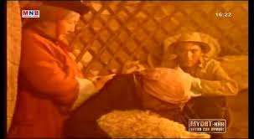
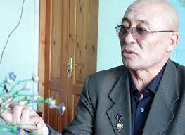
“Эцсийн тушаал” теле жүжиг /1991/

Slide 29
“Халхын гол”-ын дайнд хамт явсан нэг голын хоёр залуу Бадрах, Лувсан

Slide 32
Дайны дараа олзны Япон цэргүүд, Бадрах, Лувсан нарын ангийн захирагч энд бас ял эдлээд чулууны ажил хийж байгаа.

Slide 33
Бадрахын сэтгэлтэй бүсгүй байсан Цэрмаа их олон жилийн эр нөхөр Лувсангийнхаа мөн чанарыг мэдэж, харамсан байгаа дүр зураг, түүний сэтгэлийг илэрхийлж байгаа хөгжим

Slide 34
Өнгөрөн одсон цаг хугацааны энэлэн, шаналсан сэтгэлийн илэрхийлэл

Slide 35
Лувсангийн үг:

Slide 36
Цэрмаагийн сэтгэлийн өчил:

Slide 37
Бадрах, Лувсан хоёрын залуугийн зураг.

Slide 38
Цэрмаагийн хадгалж байсан, Лувсангийн маажиж нүүрийг нь танигдахгүй болгосон Бадрахын зураг. /хоёр залуугийн зураг/

Slide 39
Зургийг хараад Бадрах:

Slide 40
“Эцсийн тушаал” жүжгийн тайлал, төгсгөлийн оргил хэсэг.

Slide 41
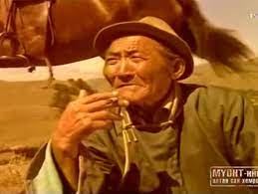
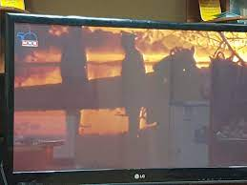
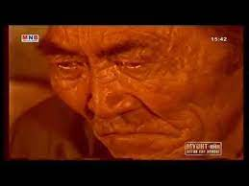
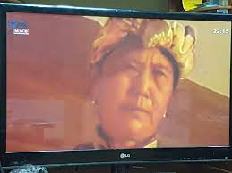
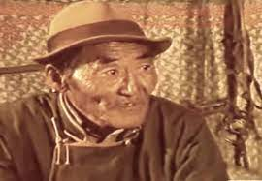
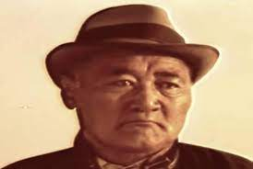

Slide 42
“Эцсийн тушаал” жүжигт “хэлмэгдүүлэлт”-ийн тухай өгүүлж, дүрсэлж, үзүүлсэн энэ бүтээл урд өмнөх олон бүтээлүүдээс эрс ялгарч байгаа нь;
Нэгдүгээрт: Дүрийн сэтгэл зүйн байдлыг дүрслэхдээ эргэн дурсах, санагалзах, санаашрах, бодол ухаарал, монолог маягийн сэтгэлийн өчил, хөгжмийн аялгуу зэргийг энгийн ахуйтай холбож өгсөн.
Хоёрдугаарт: Зохиолын өгүүлэмжийг дүрсээр илэрхийлэхэд, найруулагчийн тавилтын ур чадвар, дүр сонголт, аялгуу хөгжим, орчны байдал, гэрэл сүүдрийн/өнгөний/, зураглаачийн гээд олон хүчин зүйлүүд төгс цогцолсон.
Гуравдугаарт: Зохиолын хэл, найруулга, найруулагчийн дэгийн хоршил бүрэн нийцэж тохирсон бөгөөд шигтгэл хэсгүүд /гол дүрийн унаж яваа унаа хүлэг, нүүрийг нь маажиж холцолсон гэрэл зураг, дотоодын хамгаалахын ажилтны дуу хоолойны хахир өнгийг илэрхийлэхэд хээрийн цэргийн ангийн майханд үдэш бүрий цаг, асаасан лаа гэх мэт/-ийг хоёр уран бүтээлч сайтар бодож боловсруулсан.

Slide 43
Зохиолч Д.Норовын “Эцсийн тушаал” жүжгийн үнэ цэний оршихуй:
Дөрөвдүгээрт: Уран сайхны сэтгэлгээний тодорхой маяг нь зохиолчийн дүрээр сэтгэх авьяас чадвараар тод томруунаар илэрхийлэгдсэн
Тавдугаарт: “Эцсийн тушаал” хэмээх жүжигт фронтын “эрэлхэг тагнуулч Лувсан”, “эсэргүү Бадрах”, “энхрий Цэрмаа” нарын дүрээр тухайн нийгэм цаг үеийг илэрхийлснээс гадна, тэдний сэтгэлийн гүнд өрнөх эмзэглэл, зөрчил, хадгалагдаж үлдсэн нандин хайр, гашуун нулимсны шорвог амт, эмтэрсэн сэтгэлийн илэрхийлэл “даалин”,”халцарсан зураг”, “бүх насаараа надаас нуусан бүхэн”, “чамаас нуусан”.., гээд эмзэгхэн бүсгүй хүний зүрхийг урах утас, сийчих зүүний зангилаа зэрэг нь энэ бүтээлийн үнэ цэнийг тодорхойлно.

Slide 44
АНХААРАЛ ТАВЬСАНД БАЯРЛАЛАА

